Slide 2
NỘI DUNG TRÌNH BÀY
ĐẶT VẤN ĐỀ
2. CÁCH TIẾP CẬN VÀ CƠ SỞ PHÁP LÝ VỀ KINH TẾ TUẦN HOÀN HƯỚNG ĐẾN PHÁT TRIỂN BỀN VỮNG
3. HIỆN TRẠNG PHÁT TRIỂN CÁC MÔ HÌNH KINH TẾ TUẦN HOÀN TẠI VIỆT NAM
4. ĐỀ XUẤT CÁC GIẢI PHÁP ĐẨY MẠNH TRIỂN KHAI CÁC MÔ HÌNH KINH TẾ TUẦN HOÀN TẠI VIỆT NAM
5. KẾT LUẬN-KIẾN NGHỊ

Slide 3
ĐẶT VẤN ĐỀ

Slide 4
ĐẶT VẤN ĐỀ
- Kinh tế tuần hoàn (KTTH) đang trở thành xu thế tất yếu nhằm đáp ứng yêu cầu phát triển bền vững trong bối cảnh tài nguyên ngày càng suy thoái, cạn kiệt, môi trường bị ô nhiễm, biến đổi khí hậu diễn biến khốc liệt.
- KTTH không chỉ là tái sử dụng chất thải, coi chất thải là tài nguyên mà còn là sự kết nối giữa các hoạt động kinh tế một cách có tính toán từ trước, tạo thành các vòng tuần hoàn trong nền kinh tế.
- KTTH có thể giữ cho dòng vật chất được sử dụng lâu nhất có thể, khôi phục và tái tạo các sản phẩm, vật liệu ở cuối mỗi vòng sản xuất hay tiêu dùng.
- Sau 40 năm đổi mới, Việt Nam đã vươn lên thành một điểm sáng tăng trưởng trong khu vực và trên thế giới với nhiều thành tựu đáng ghi nhận.
- Việt Nam đang phải đối mặt với nhiều thách thức về cạn kiệt tài nguyên, ô nhiễm, suy thoái môi trường và biến đổi khí hậu.
- Trong bối cảnh Cách mạng công nghiệp 4.0 đang diễn ra mạnh mẽ, việc nghiên cứu đẩy mạnh đổi mới công nghệ, chuyển từ thế giới thực sang thế giới số sẽ là cơ hội lớn để thực hiện phát triển KTTH, mang lại hiệu quả tăng trưởng cao hơn so với cách thức tăng trưởng tuyến tính trước đây.

Slide 5
ĐẶT VẤN ĐỀ (tt)
So với mô hình kinh tế tuyến tính truyền thống, KTTH mang lại nhiều lợi ích. Cụ thể:
- Đối với quốc gia, phát triển KTTH là thể hiện trách nhiệm của quốc gia trong giải quyết những thách thức toàn cầu do ô nhiễm môi trường, biến đổi khí hậu đồng thời nâng cao năng lực, sức cạnh tranh của nền kinh tế. KTTH giúp tận dụng được nguồn nguyên vật liệu đã qua sử dụng thay vì tiêu tốn chi phí xử lý; giảm thiểu khai thác tài nguyên thiên nhiên, tận dụng tối đa giá trị tài nguyên; hạn chế tối đa chất thải, khí thải ra môi trường.
- Đối với xã hội, KTTH giúp giảm chi phí xã hội trong quản lý, bảo vệ môi trường và ứng phó với biến đổi khí hậu; tạo ra thị trường mới, cơ hội việc làm mới, nâng cao sức khoẻ người dân...
- Đối với doanh nghiệp, KTTH góp phần giảm rủi ro về khủng hoảng thừa sản phẩm, khan hiếm tài nguyên; tạo động lực để đầu tư, đổi mới công nghệ, giảm chi phí sản xuất, tăng chuỗi cung ứng...
Bài báo này sẽ trình bày về cách tiếp cận, cơ sở pháp lý, hiện trạng triển khai các mô hình phát triển KTTH tại Việt Nam, từ đó đề xuất các giải pháp nhằm đẩy mạnh phát triển các mô hình KTTH tại Việt Nam.

Slide 6
CÁCH TIẾP CẬN VÀ CƠ SỞ PHÁP LÝ VỀ KINH TẾ TUẦN HOÀN HƯỚNG ĐẾN PHÁT TRIỂN BỀN VỮNG

Slide 7
CÁCH TIẾP CẬN VÀ CƠ SỞ PHÁP LÝ
2.1. Cách tiếp cận phát triển kinh tế tuần hoàn
Theo Quỹ Ellen MacArthur, ba nguyên tắc của nền KTTH gồm :
- Thiết kế loại bỏ chất thải và ô nhiễm: Theo mô hình KTTH thay vì thiết kế các sản phẩm phải thải bỏ khi kết thúc sử dụng, cần biến chúng thành các nguồn tài nguyên và vật liệu có thể được phục hồi và quay trở lại sử dụng trong chu trình vật chất.
- Giữ cho sản phẩm và nguyên vật liệu được sử dụng càng lâu càng tốt: Theo mô hình KTTH sản phẩm và nguyên vật liệu được thiết kế để chúng có thể được tái sử dụng, sửa chữa và tái sản xuất, làm cho mọi thứ tồn tại lâu hơn, đưa chúng quay trở lại hệ thống mà không bị thải bỏ, đặc biệt đối với các vật liệu và tài nguyên có tuổi thọ ngắn, có thể gây ra một lượng lớn chất thải nếu không có quy trình thu hồi thích hợp.
- Tái tạo các hệ thống tự nhiên: Trong tự nhiên mọi thứ đều theo chu trình khép kín, như chu trình các bon, oxy, nitơ, nước.... Nền KTTH nhằm mục đích bắt chước các chu trình tự nhiên này, đặc biệt áp dụng cho các vật liệu hữu cơ bằng cách trả lại các chất dinh dưỡng quý giá cho đất và các hệ sinh thái khác thay vì chôn lấp tại các bãi rác.

Slide 8
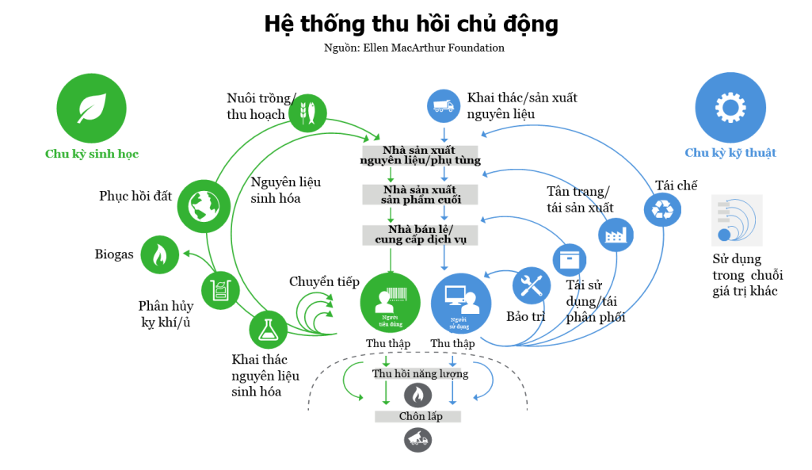
CÁCH TIẾP CẬN VÀ CƠ SỞ PHÁP LÝ (tt)
- Sơ đồ hệ thống nền KTTH, còn được gọi là sơ đồ con bướm, minh họa sự luân chuyển liên tục của nguyên vật liệu trong nền kinh tế như Hình 1.
- Có hai chu kỳ chính : chu kỳ kỹ thuật và chu kỳ sinh học.
- Chu trình kỹ thuật : Sản phẩm được lưu thông trong nền kinh tế thông qua việc tái chế, tân trang/sản xuất, tái sử dụng/tái phân phối, bảo trì. Bằng cách này, vật liệu được sử dụng và không bao giờ trở thành chất thải.
- Chu trình sinh học : Các chất dinh dưỡng từ các vật liệu phân hủy sinh học được trả lại tự nhiên thông qua các quá trình như phân hủy kỵ khí/ủ nhằm tái sinh đất.
Hình 1. Mô hình kinh tế tuần hoàn

Slide 9
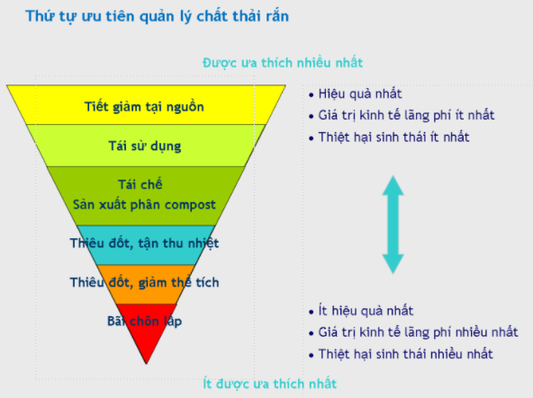
CÁCH TIẾP CẬN VÀ CƠ SỞ PHÁP LÝ (tt)
- Ưu tiên nhất trong mô hình này là tiết giảm tại nguồn nhằm ngăn ngừa và tránh sự phát sinh chất thải. Lượng chất thải giảm sẽ giảm áp lực cho công tác thu gom, lưu giữ, vận chuyển, xử lý và thải bỏ ở các giai đoạn sau của quy trình quản lý.
- Tái sử dụng chất thải là thứ tự ưu tiên số hai. Tại đây chất thải được tuần hoàn trở lại các hệ thống sản xuất và tạo ra sản phẩm tái chế (kim loại, nhựa, giấy…).
- Thứ tự ưu tiên số ba của mô hình là tái chế chất thải để tạo ra sản phẩm có chất lượng có thể bán ra thị trường (Ví dụ: tái chế chất hữu cơ trong rác để sản xuất phân compost).
- Thứ tự ưu tiên số bốn là sử dụng chất thải làm nhiên liệu đốt để tận thu nhiệt (Ví dụ: đốt chất thải phát điện).
- Thứ tự ưu tiên cuối cùng là chôn lấp chất thải khi mà không còn lựa chọn khác để tái chế chất thải như đã trình bày ở trên.
Hình 2. Thứ tự ưu tiên quản lý chất thải rắn theo quan điểm của KTTH
Ẩ

Slide 10
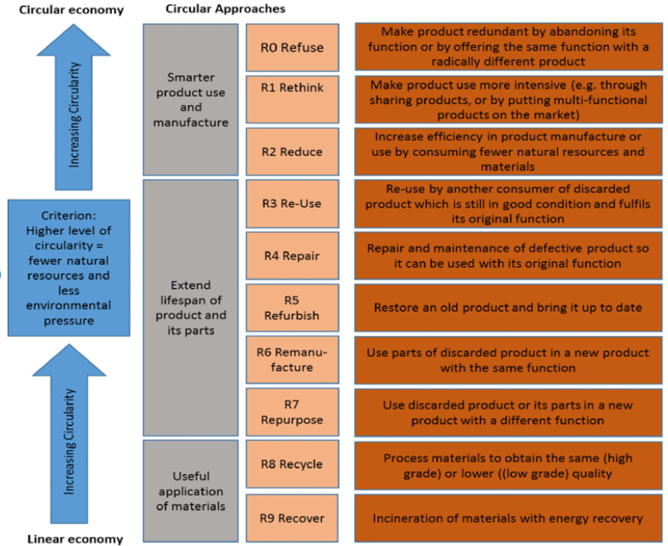
CÁCH TIẾP CẬN VÀ CƠ SỞ PHÁP LÝ (tt)
Mức độ tuần hoàn (Circularity) khi chuyển đổi từ nền kinh tế tuyến tính (Linear economy) sang nền KTTH (Circular economy) được đánh giá theo tiêu chí tăng dần mức độ tuần hoàn (Increasing circularity). Mức độ tuần hoàn cao hơn (Higer circularity level) thể hiện thông qua việc sử dụng tài nguyên ít hơn (Fewer natural resources) và áp lực môi trường thấp hơn (Less environmental pressure). Cách tiếp cận tuần hoàn thông qua 3 nhóm tiêu chí và 10R (Hình 3), bao gồm:
- Sản xuất và sử dụng sản phẩm thông minh hơn gồm 3R : Từ chối (Refuse-Ro), Suy nghĩ lại (Rethink-R1), Giảm thiểu (Reduce-R2).
- Kéo dài thời gian sử dụng sản phẩm và linh kiện (Extend lifespan of product and it’s parts) gồm 5R : Tái sử dụng (Reuse-R3), Tu sửa (Repair-R4), Tân trang (Refurbish-R5), Tái sản xuất (Remanufacture-R6), Thay đổi mục đích (Repurpose-R7).
- Sử dụng hiệu quả vật liệu (Usefule application of materials) gồm 2R : Tái chế (Recycle-R8), Thu hồi (Recover-R9).
Chiến lược 10R tập trung vào mọi giai đoạn của vòng đời sản phẩm và mang lại cơ hội phát triển cho các doanh nghiệp cũng như nhà đầu tư.
Hình 3. Chiến lược 10R theo quan điểm phát triển KTTH
Ẩ

Slide 11
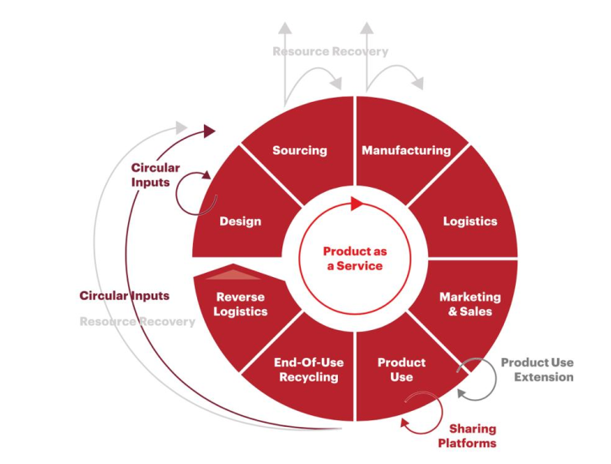
CÁCH TIẾP CẬN VÀ CƠ SỞ PHÁP LÝ (tt)
Lacy và cộng sự (2015) cũng đã đề xuất năm mô hình kinh doanh làm cơ sở cho việc chuyển đổi sang nền KTTH (xem Hình 4).
Theo hình 4, năm mô hình kinh doanh nhằm tạo ra vòng lặp giá trị tuần hoàn (circular value loop), bao gồm: tuần hoàn đầu vào (circular inputs), chia sẻ nền tảng (sharing platform), sản phẩm như là dịch vụ (product as a service), kéo dài thời gian sử dụng sản phẩm (product use extension) và phục hồi tài nguyên (resource recovery). Vòng lặp lại giá trị tuần hoàn bao gồm các công đoạn : Thiết kế (Design), Tìm nguồn cung cấp (Sourcing), Sản xuất (Manufacturing), Hậu cần (Logistics), Tiếp thị và bán hàng (Marketing&Sales), Sử dụng sản phẩm (Product use), Tái chế cuối đường ống (End-Of-Use Recycling), Hậu cần đảo ngược (Reverse Logistics).
Hình 4. Năm mô hình kinh doanh tạo vòng lặp giá trị tuần hoàn
Ẩ

Slide 12
CÁCH TIẾP CẬN VÀ CƠ SỞ PHÁP LÝ (tt)
2.2. Cơ sở pháp lý phát triển kinh tế tuần hoàn tại Việt Nam
- Nhận thức rõ tầm quan trọng của bảo vệ môi trường (BVMT), sử dụng hiệu quả tài nguyên thiên nhiên và phát triển bền vững, Đảng và Nhà nước Việt Nam đã sớm đề ra chủ trương phát triển kinh tế đi đối với BVMT, hướng tới phát triển bền vững.
- Ngay trong Chiến lược phát triển kinh tế-xã hội giai đoạn 1991-2000 được thông qua tại Đại hội lần thứ VII của Đảng, Đảng ta đã chủ trương “tăng trưởng kinh tế phải gắn liền với tiến bộ và công bằng xã hội, phát triển văn hóa, BVMT”.
- Nghị quyết số 55-NQ/TW ngày 11/02/2020 của Bộ Chính trị về định hướng Chiến lược phát triển năng lượng quốc gia của Việt Nam đến năm 2030, tầm nhìn đến năm 2045 đã khẳng định “Ưu tiên sử dụng năng lượng gió và mặt trời cho phát điện; khuyến khích đầu tư xây dựng các nhà máy điện sử dụng rác thải đô thị, sinh khối và chất thải rắn đi đôi với công tác BVMT và phát triển KTTH”.
Ẩ

Slide 13
CÁCH TIẾP CẬN VÀ CƠ SỞ PHÁP LÝ (tt)
- Quan điểm phát triển KTTH được nhấn mạnh trong Nghị quyết Đại hội Đảng lần thứ XIII “Kinh tế số, KTTH, tăng trưởng xanh đang là mô hình nhiều quốc gia lựa chọn” và đề ra định hướng trong giai đoạn 2021-2030, Việt Nam “xây dựng nền kinh tế xanh, KTTH, thân thiện với môi trường”.
- Nghị quyết Đại hội XIII của Đảng coi “khuyến khích phát triển mô hình KTTH để sử dụng tổng hợp và hiệu quả đầu ra của quá trình sản xuất” là một trong những giải pháp chiến lược trong 10 năm tới.
- Để cụ thể hóa chủ trương của Đảng, trong những năm qua, Việt Nam đã có những chính sách, pháp luật liên quan đến phát triển KTTH, bao gồm: Luật Bảo vệ môi trường 2005, 2015, 2020; Luật Khoáng sản 2010, Luật Tài nguyên nước năm 2012, 2024; Luật Đất đai 2013, 2024 và nhiều văn bản dưới luật. Luật BVMT năm 2020 đã chính thức đề cập đến khái niệm và các quy định về KTTH.
- Luật Bảo vệ môi trường năm 2020 cũng khẳng định phải “Lồng ghép, thúc đẩy các mô hình kinh tế tuần hoàn, kinh tế xanh trong xây dựng và thực hiện chiến lược, quy hoạch, kế hoạch, chương trình, đề án, dự án phát triển kinh tế - xã hội” (Khoản 11, Điều 5).
Ẩ

Slide 14
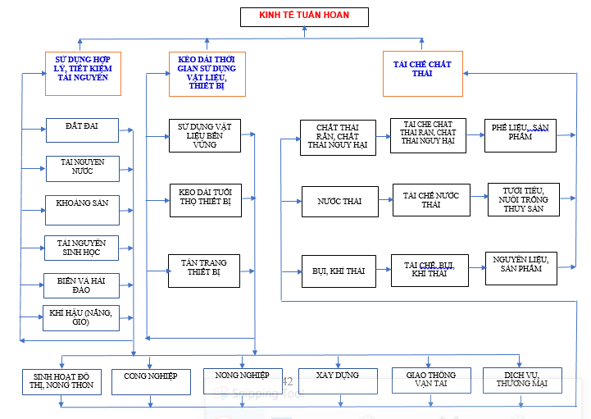
CÁCH TIẾP CẬN VÀ CƠ SỞ PHÁP LÝ (tt)
- Theo Khoản 1, Điều 142, Luật Bảo vệ môi trường “KTTH là mô hình kinh tế trong đó các hoạt động thiết kế, sản xuất, tiêu dùng và dịch vụ nhằm giảm khai thác nguyên liệu, vật liệu, kéo dài vòng đời sản phẩm, hạn chế chất thải phát sinh và giảm thiểu tác động xấu đến môi trường”.
- Dựa vào định nghĩa kinh tế tuần hòan, chúng tôi đã xây dựng sơ đồ phát triển KTTH theo hình 5 đính kèm.
Hình 5. Sơ đồ phát triển kinh tế tuần hoàn tại Việt Nam
Ẩ

Slide 15
CÁCH TIẾP CẬN VÀ CƠ SỞ PHÁP LÝ (tt)
Điều 142 Luật bảo vệ môi trường năm 2020 cũng yêu cầu “Ủy ban nhân dân cấp tỉnh thực hiện lồng ghép kinh tế tuần hoàn ngay từ giai đoạn xây dựng chiến lược, quy hoạch, kế hoạch, chương trình, đề án phát triển; quản lý, tái sử dụng, tái chế chất thải” (khoản 2).
Một số cơ chế, chính sách thúc đẩy KTTH đã được thể chế hóa trong Luật Bảo vệ môi trường năm 2020 như:
- Phân loại chất thải tại nguồn, thu phí chất thải dựa trên khối lượng;
- Tái chế, tái sử dụng chất thải;
- Trách nhiệm mở rộng của nhà sản xuất;
- Các công cụ, chính sách kinh tế như thuế tài nguyên, phí bảo vệ môi trường;
- Phát triển công nghiệp môi trường, dịch vụ môi trường...
Ẩ

Slide 16
CÁCH TIẾP CẬN VÀ CƠ SỞ PHÁP LÝ (tt)
- Quyết định số 2149/QĐ-TTg ngày 17/12/2009 của Thủ tướng Chính phủ v/v phê duyệt chiến lược quốc gia về quản lý tổng hợp chất thải rắn đến năm 2025, tầm nhìn đến năm 2050.
Quyết định số 622/QĐ-TTg ngày 10/5/2017 của Thủ tướng Chính phủ: Về việc ban hành Kế hoạch hành động quốc gia thực hiện Chương trình nghị sự 2030 vì sự phát triển bền vững .
Quyết định số 491/QĐ-TTg ngày 07/5/2018 của Thủ tướng Chính phủ v/v Phê duyệt điều chỉnh Chiến lược quốc gia về quản lý tổng hợp chất thải rắn đến năm 2025, tầm nhìn đến năm 2050.
- Quyết định số 1658/QĐ-TTg ngày 01/10/2021 của Thủ tướng Chính phủ phê duyệt Chiến lược quốc gia về tăng trưởng xanh giai đoạn 2021 - 2030, tầm nhìn 2050.
- Quyết định số 1316/QĐ-TTg ngày 22/7/2021 v/v phê duyệt Đề án tăng cường công tác quản lý chất thải nhựa tại Việt Nam
- Quyết định số 687/QĐ-TTg ngày 07/6/2022 của Thủ tướng Chính phủ phê duyệt Đề án phát triển kinh tế tuần hoàn ở Việt Nam.
Ẩ

Slide 17
HIỆN TRẠNG PHÁT TRIỂN CÁC MÔ HÌNH KINH TẾ TUẦN HOÀN TẠI VIỆT NAM

Slide 18
HIỆN TRẠNG PHÁT TRIỂN CÁC MÔ HÌNH KTTH
(1). Lĩnh vực sử dụng tiết kiệm, hiệu quả tài nguyên
- Các mô hình nông nghiệp công nghệ cao, VietGap, GlobalGAP, nông nghiệp hữu cơ.
- Các mô hình Vườn - Ao - Chuồng (VAC), Mô hình Vườn - Ao - Chuồng - Rừng (VACR), Mô hình Vườn - Ao - Chuồng- Biogas (VACB); Hệ thống không phát thải (ZETS).
- Các mô hình sản xuất sạch hơn, sản xuất và tiêu thụ bền vững.
- Các mô hình các khu công nghiệp, cụm công nghiệp, khu đô thị, khu dân cư, khu du lịch sinh thái, carbon thấp, thông minh.
- Các mô hình điện mặt trời, điện gió, sấy nông sản thực phẩm bằng năng lượng mặt trời.
- Sử dụng hệ thống năng lượng mặt trời làm nóng nước sử dụng cho hoạt động sinh hoạt;
- Các mô hình tòa nhà xanh, tòa nhà tiết kiệm năng lượng.
- Các mô hình sử dụng xăng pha cồn (E5, E10), xe chạy gas, xe điện, xe/thuyền chạy bằng điện mặt trời.
- Các mô hình tiết kiệm năng lượng như đèn Compast, đèn Led, sử dụng quạt có dán nhãn tiết kiệm năng lượng…

Slide 19
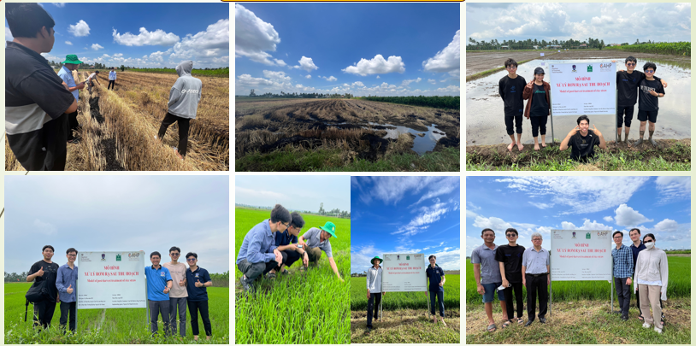
HIỆN TRẠNG PHÁT TRIỂN CÁC MÔ HÌNH KTTH (tt)
Mô hình phân hủy gốc rơm rạ tại đồng ruộng

Slide 20
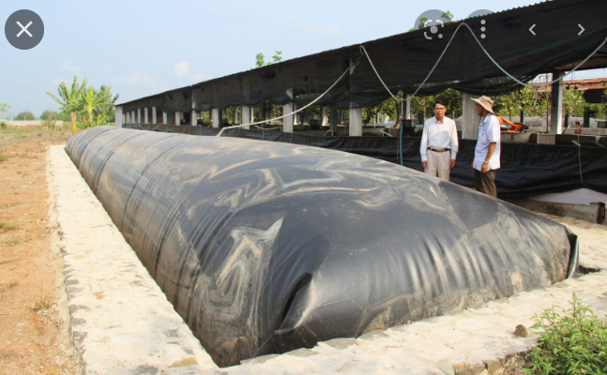
HIỆN TRẠNG PHÁT TRIỂN CÁC MÔ HÌNH KTTH (tt)
Phát điện từ khí sinh học biogas sinh ra trang trại nuôi heo

Slide 21
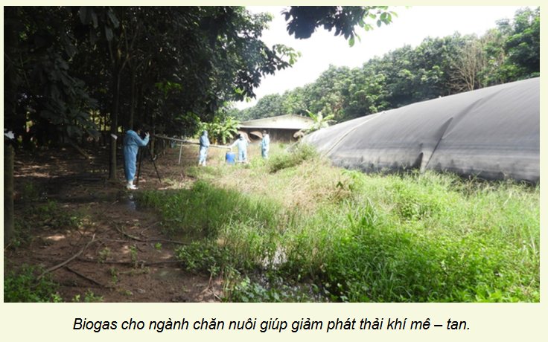
HIỆN TRẠNG PHÁT TRIỂN CÁC MÔ HÌNH KTTH (tt)

Slide 22
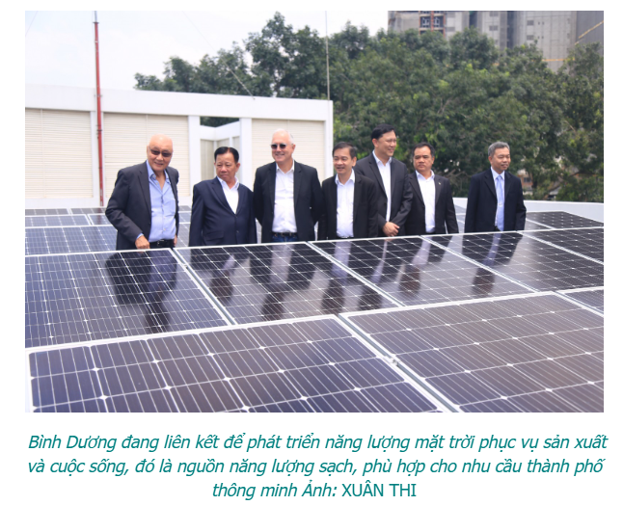
HIỆN TRẠNG PHÁT TRIỂN CÁC MÔ HÌNH KTTH (tt)

Slide 23
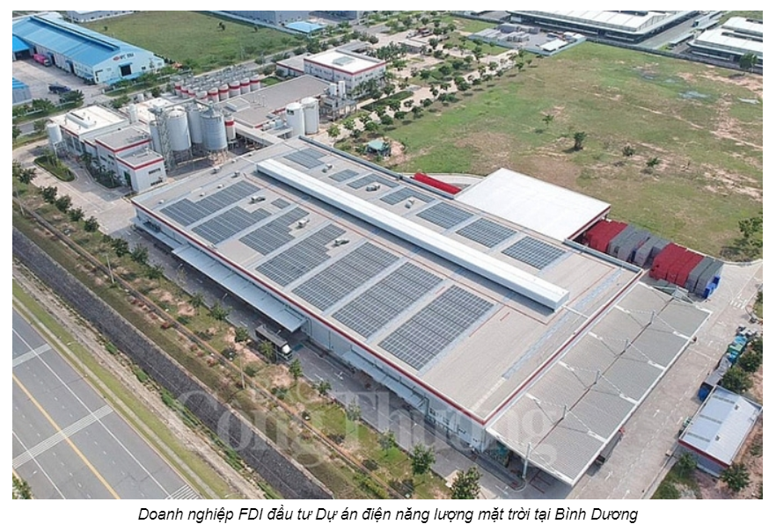
HIỆN TRẠNG PHÁT TRIỂN CÁC MÔ HÌNH KTTH (tt)
Công ty AB InBev Việt Nam đã đưa vào vận hành hệ thống năng lượng mặt trời tại Nhà máy bia AB InBev ở Khu công nghiệp (KCN) VSIP II-A, tỉnh Bình Dương.

Slide 24
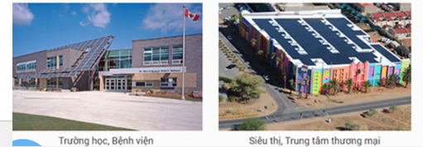
HIỆN TRẠNG PHÁT TRIỂN CÁC MÔ HÌNH KTTH (tt)

Slide 25
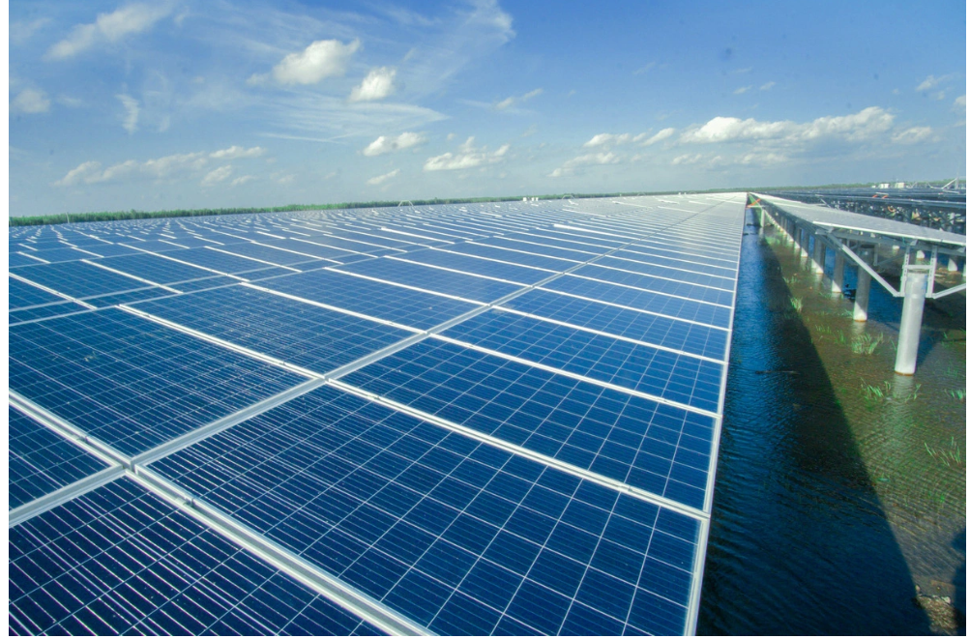
HIỆN TRẠNG PHÁT TRIỂN CÁC MÔ HÌNH KTTH (tt)
Nhà máy năng lượng mặt trời VNECO Vĩnh Long do Công ty TNHH MTV Điện Mặt Trời VNECO Vĩnh Long

Slide 26
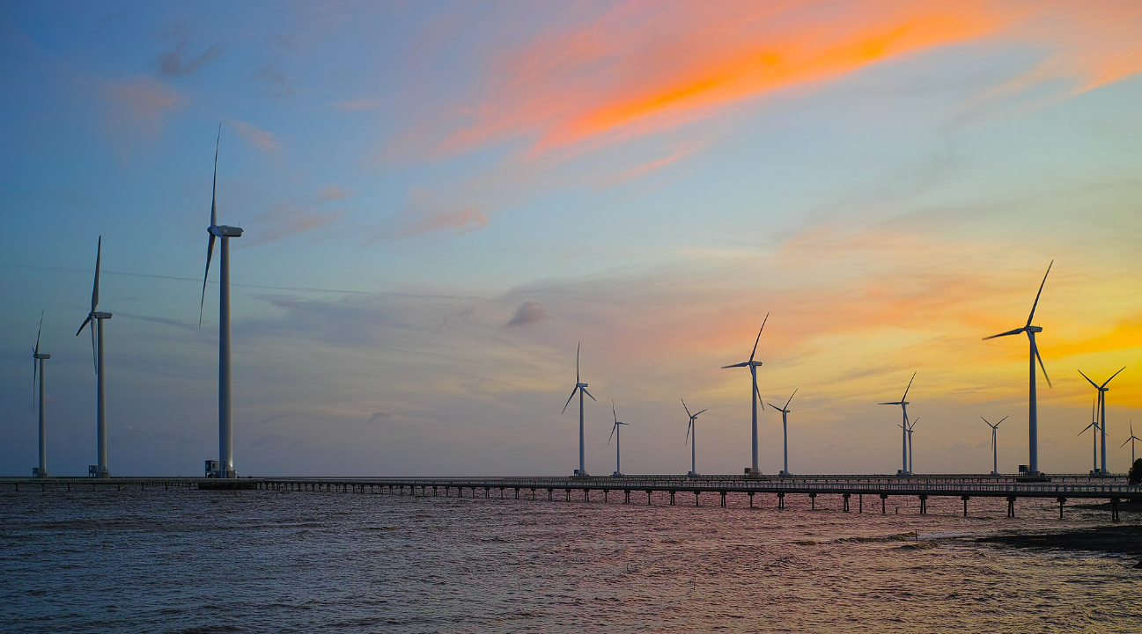
HIỆN TRẠNG PHÁT TRIỂN CÁC MÔ HÌNH KTTH (tt)
Nhà máy điện gió Bạc Liêu có tổng vốn đầu tư 8.857 tỷ đồng, nguồn vốn của Ngân hàng Xuất nhập khẩu Hoa Kỳ (US - Exim). Khởi công tháng 9/2010, đến nay dự án Nhà máy Điện gió Bạc Liêu đã hoàn thành 2 giai đoạn, lắp đặt được 62 trụ turbine công suất 16 - 83MW trên diện tích 1.300ha.

Slide 27
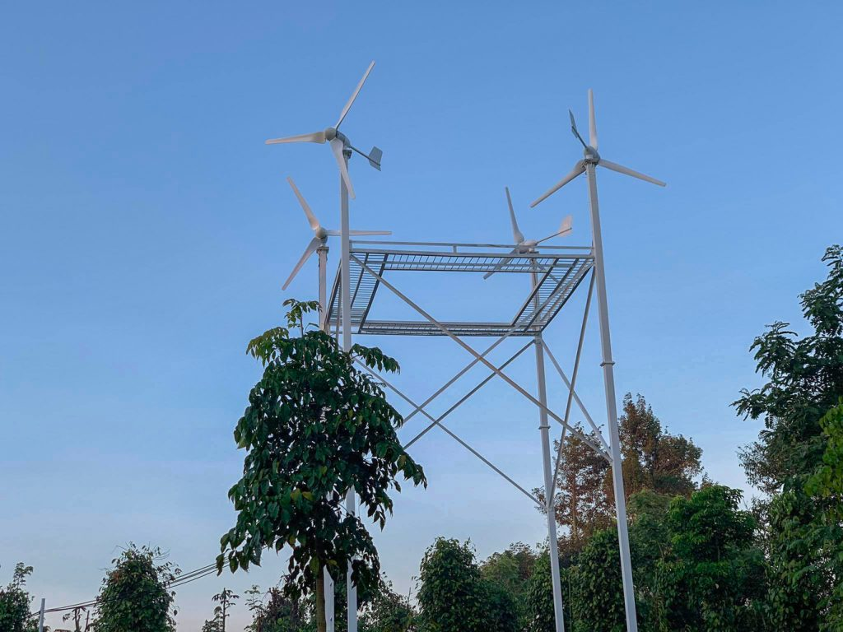
HIỆN TRẠNG PHÁT TRIỂN CÁC MÔ HÌNH KTTH (tt)
Điện gió của anh Lê Danh ở huyện Tam Bình, Vĩnh Long (02 tua-bin gió loại 2 KW cùng 5 ắc-quy loại 200 AH để lưu điện, Inverter, bộ điều khiển sạc…

Slide 28
HIỆN TRẠNG PHÁT TRIỂN CÁC MÔ HÌNH KTTH (tt)
(2). Kéo dài thời gian sử dụng vật liệu, thiết bị
- Thay chai nước uống nhựa bằng chai thủy tinh, inox.
- Thay túi đi chợ bằng vải có thể sử dụng nhiều lần thay cho túi màng mỏng PE.
- Tái sử dụng, sửa chữa các thiết bị điện, điện tử đã qua sử dụng (các chợ).
- Tái sử dụng, sửa chữa, phân loại, tháo dỡ thiết bị điện và điện tử (các làng nghề).
- Sửa chữa, tân trang và bán máy tính, điện thoại di động, ti vi, tủ lạnh … đã qua sử dụng.
- Bảo trì, sửa chữa thiết bị sản xuất công nghiệp.
- Sửa chữa phương tiện tàu thủy, xà lan.
- Sửa chữa, tân trang, bảo trì, bảo hành ô tô, xe máy.
- Giặt là, sửa chữa, bán quần áo cũ, bàn ghế đã qua sử dụng.
- Bảo trì để duy trì sự làm việc bình thường theo đúng thiết kế và kéo dài tuổi thọ công trình, đồng thời góp phần giảm chi phí thay thế và sửa chữa công trình.
- Sửa chữa, vệ sinh, quét sơn, lau chùi cửa kính nhà ở, văn phòng, nhà hàng, khách sạn nhằm kéo dài tuổi thọ của các công trình.
- Sơ chế, sấy khô, làm mứt,… các sản phẩm nông nghiệp, thủy sản giúp kéo dài thời gian sử dụng, giảm tỷ lệ hư hỏng, thải bỏ.

Slide 29
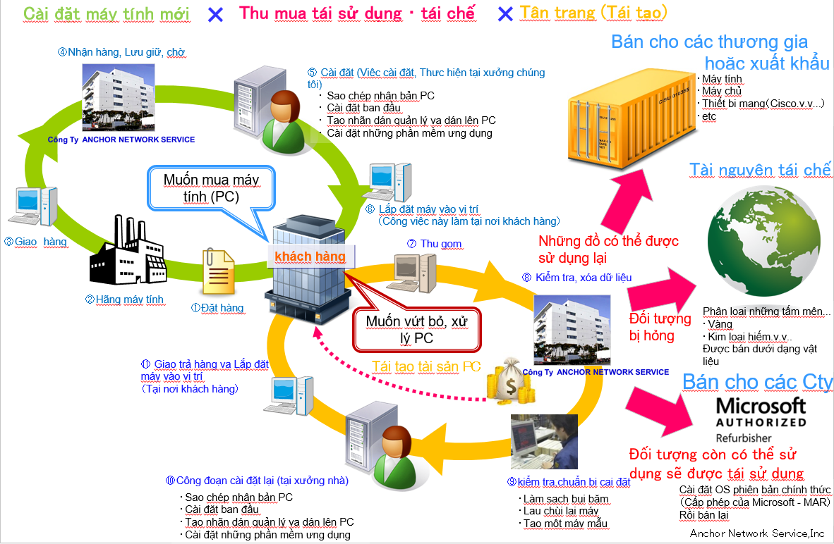
HIỆN TRẠNG PHÁT TRIỂN CÁC MÔ HÌNH KTTH (tt)
Mô hình sửa chữa, tân trang và xử lý máy tính đã qua sử dụng.

Slide 30
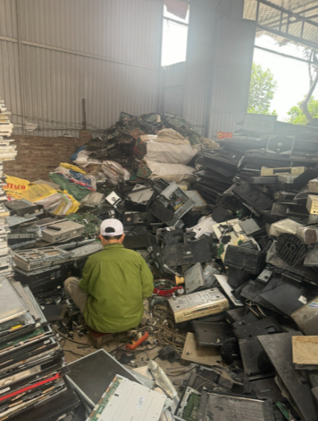
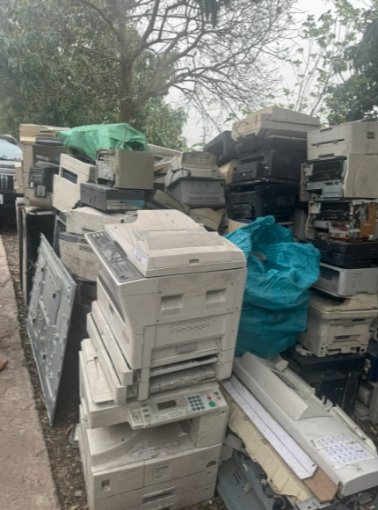
HIỆN TRẠNG PHÁT TRIỂN CÁC MÔ HÌNH KTTH (tt)
Tháo dỡ chất thải điện tử tại làng nghề Vân Lâm, Hưng Yên

Slide 31
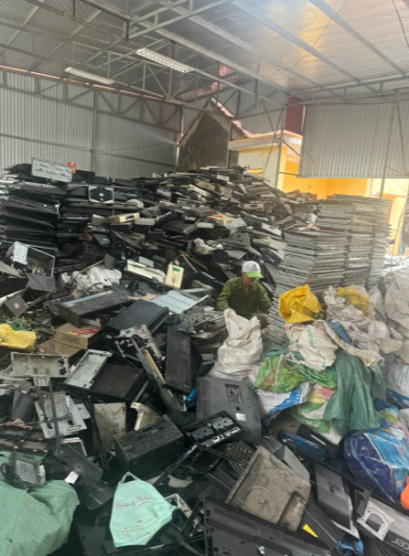
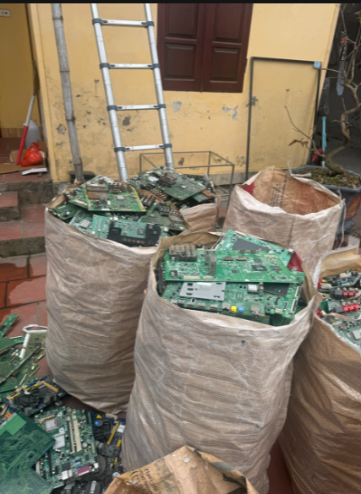
HIỆN TRẠNG PHÁT TRIỂN CÁC MÔ HÌNH KTTH (tt)
Tháo dỡ chất thải điện tử tại làng nghề Vân Lâm, Hưng Yên

Slide 32
HIỆN TRẠNG PHÁT TRIỂN CÁC MÔ HÌNH KTTH (tt)
(3). Tái chế chất thải
- Các nhà máy sản xuất phân hữu cơ vi sinh từ rác thải sinh hoạt, sản xuất đất sạch từ bùn thải nạo vét, bùn thải nhà máy xử lý nước thải sinh hoạt (Ví dụ : Công ty Sài Gòn Xanh).
- Các cơ sở tái sử dụng phế thải nông nghiệp trồng nấm rơm, mộc nhĩ (nấm mèo), nấm mỡ, ủ thức ăn chăn nuôi trâu bò.
- Các nhà máy sản xuất, làng nghề xuất giấy từ giấy phế liệu.
- Các nhà máy tái chế nhựa từ nhựa phế liệu.
- Các nhà máy luyện, cán thép từ thép phế liệu.
- Các nhà máy tái chế nhôm, đồng, kẽm từ phế liệu.
- Các nhà sản xuất bao bì thủy tinh từ phế liệu thủy tinh.
- Các làng nghề tái chế phế liệu (giấy, nhựa, chì, thép, nhôm…).
- Các nhà máy sản xuất vật liệu xây dựng từ tro xỉ, thạch cao phát sinh từ các nhà máy nhiệt điện đốt than, nhà máy phân bón, hóa chất,
- Các nhà máy sản xuất viên nhiên liệu nén (RDF), viên nhựa nén (RPF) từ chất thải sinh hoạt, công nghiệp, rác thải sinh hoạt.

Slide 33
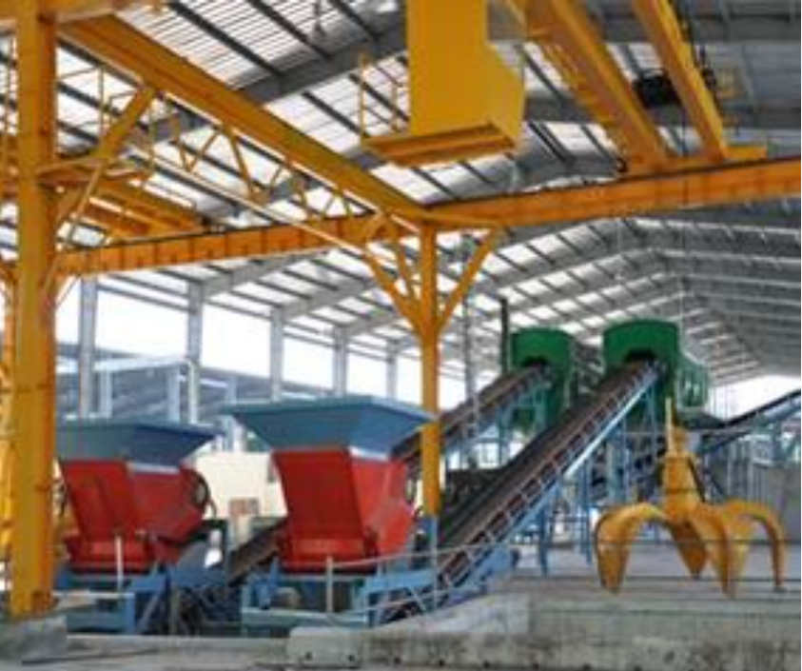
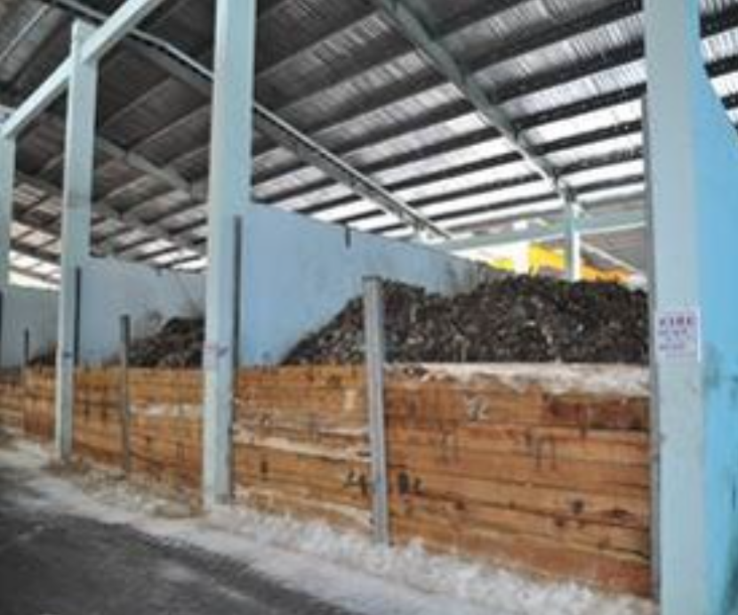
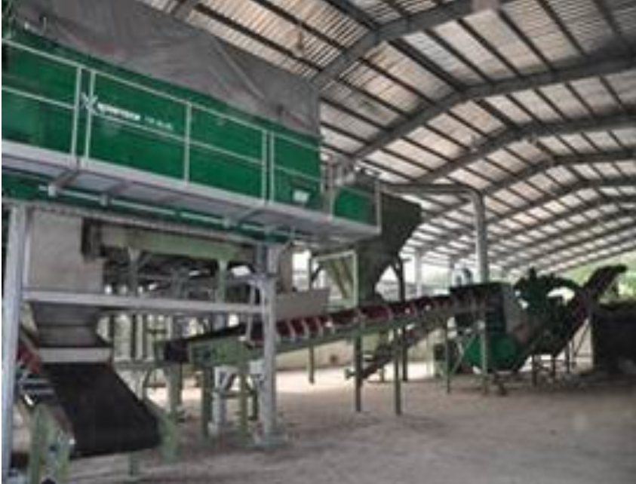
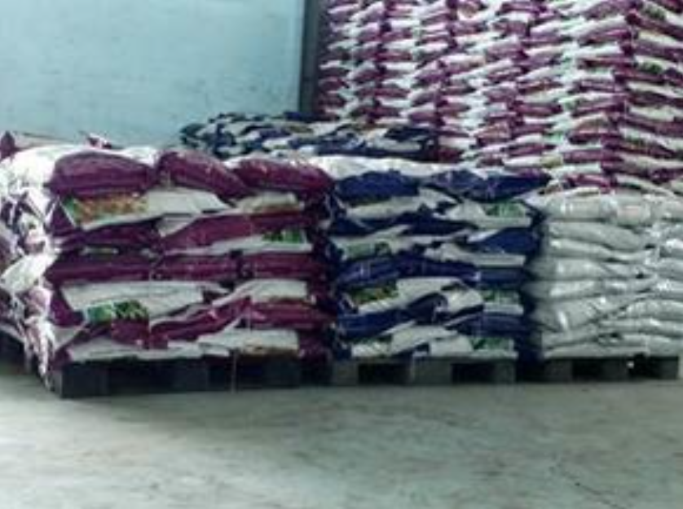
HIỆN TRẠNG PHÁT TRIỂN CÁC MÔ HÌNH KTTH (tt)
Dây chuyền sản xuất phân bón Con Voi Bình Dương tại
Khu liên hợp Xử lý chất thải Nam Bình Dương

Slide 34
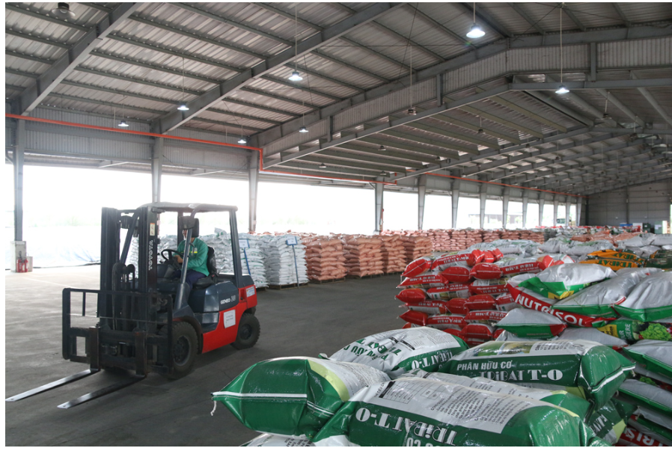
HIỆN TRẠNG PHÁT TRIỂN CÁC MÔ HÌNH KTTH (tt)
Sản phẩm đất sạch từ bùn thải tại Công ty Sài Gòn Xanh

Slide 35
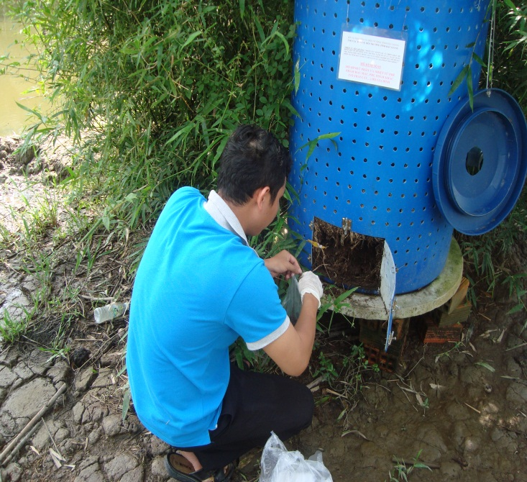
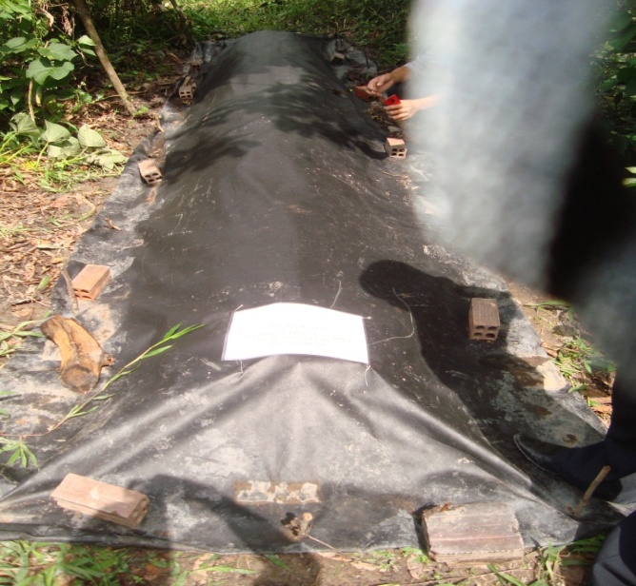
HIỆN TRẠNG PHÁT TRIỂN CÁC MÔ HÌNH KTTH (tt)
Mô hình ủ chất thải hữu cơ và bùn ao nuôi tôm cá

Slide 36
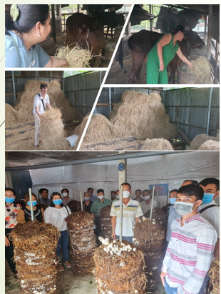
HIỆN TRẠNG PHÁT TRIỂN CÁC MÔ HÌNH KTTH (tt)
Mô hình trồng nấm rơm từ rơm rạ, ủ rơm rạ thành thức ăn nuôi bò, ủ rơm rạ thành phân bón.

Slide 37
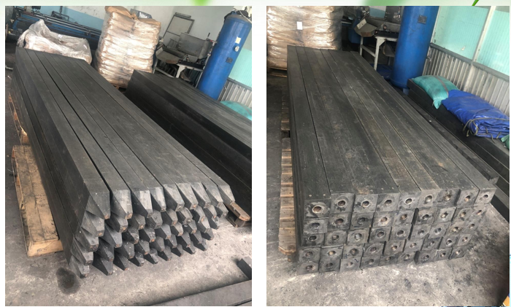
HIỆN TRẠNG PHÁT TRIỂN CÁC MÔ HÌNH KTTH (tt)
Đề tài “Nghiên cứu ứng dụng vật liệu tái chế từ rác thải nhựa và phế thải nông nghiệp để chống sạt lở bờ sông trên địa bàn tỉnh Vĩnh Long ”
Chủ nhiệm đề tài : PGS.TS. Phùng Chí Sỹ, Giám đốc Trung tâm Công nghệ Môi trường (ENTEC)
Thời gian thực hiện : 09/2021-10/2023
Cơ quan cấp kinh phí thực hiện : Sở KHCN tỉnh Vĩnh Long
Cơ quan ứng dụng kết quả : Sở Nông nghiệp và Phát triển nông thôn tỉnh Vĩnh Long

Slide 38
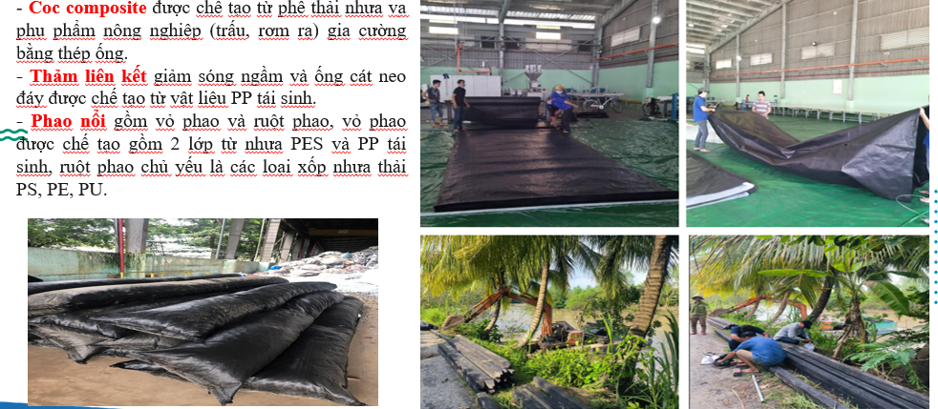
HIỆN TRẠNG PHÁT TRIỂN CÁC MÔ HÌNH KTTH (tt)

Slide 39
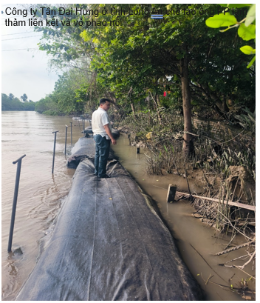
HIỆN TRẠNG PHÁT TRIỂN CÁC MÔ HÌNH KTTH (tt)

Slide 40
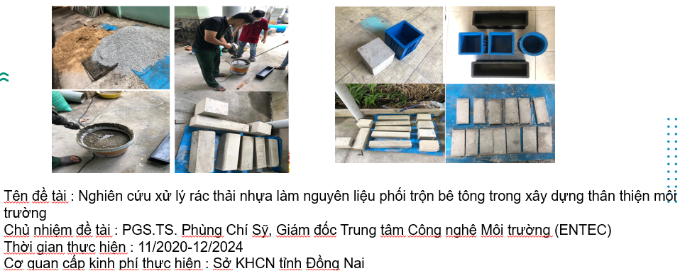
HIỆN TRẠNG PHÁT TRIỂN CÁC MÔ HÌNH KTTH (tt)

Slide 41
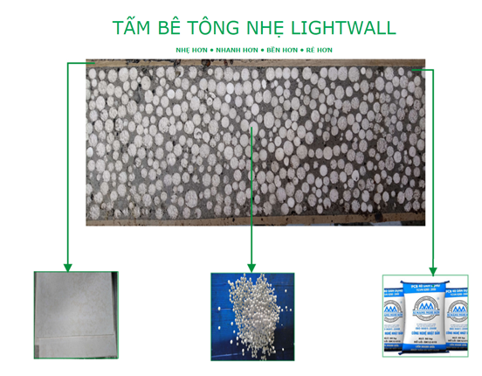
ĐỀ XUẤT CÁC GIẢI PHÁP (tt)
Tái chế nhựa giá trị thấp (xốp) thành bê tông cốt nhé (Đề tài nghiên cứu tại Đồng Nai)

Slide 42
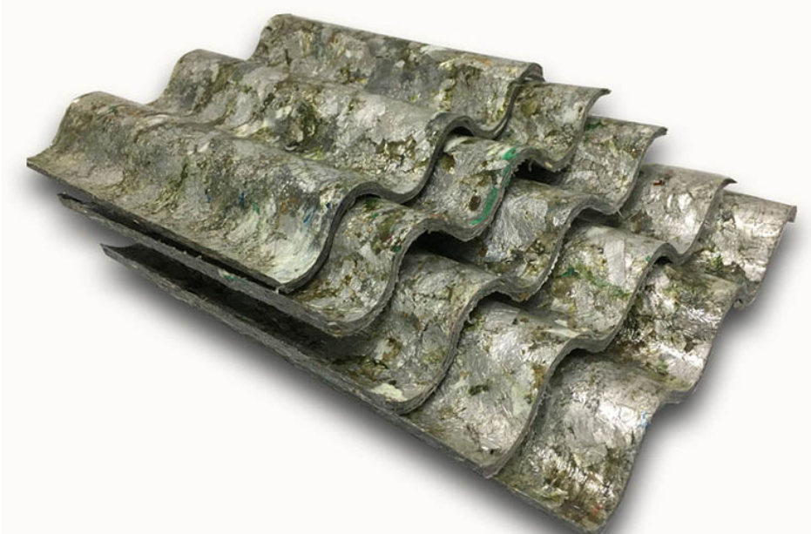
HIỆN TRẠNG PHÁT TRIỂN CÁC MÔ HÌNH KTTH (tt)
Công ty TNHH Giấy Đồng Tiến Bình Dương thực hiện sản xuất và tái chế vỏ hộp sữa giấy thành tấm lợp sinh thái

Slide 43
HIỆN TRẠNG PHÁT TRIỂN CÁC MÔ HÌNH KTTH (tt)
- Các nhà máy đốt rác có thu hồi năng lượng; đốt rác thải phát điện.
- Các nhà máy nhiệt phân lốp cao su, chất thải cao su, nhựa thành nhiên liệu lỏng đốt nồi hơi.
- Các nhà máy tái chế chất thải nguy hại (Tái chế axit thải, dung môi hữu cơ thải, dầu nhớt thải; pin acquy thải …).
- Các trạm xử lý nước thải bằng công nghệ RO phục vụ tái sử dụng cho sản xuất; xử lý nước thải đạt yêu cầu tưới cây, nuôi trồng thủy sản …).
- Các hệ thống xử lý khí thải bằng
công nghệ lọc bụi túi vải để thu hồi sản phẩm.
- Các nhà máy thu hồi CO₂ (ví dụ nhà máy bia), thu hồi khí SO₂ (Ví dụ các nhà máy nhiệt điện …).

Slide 44
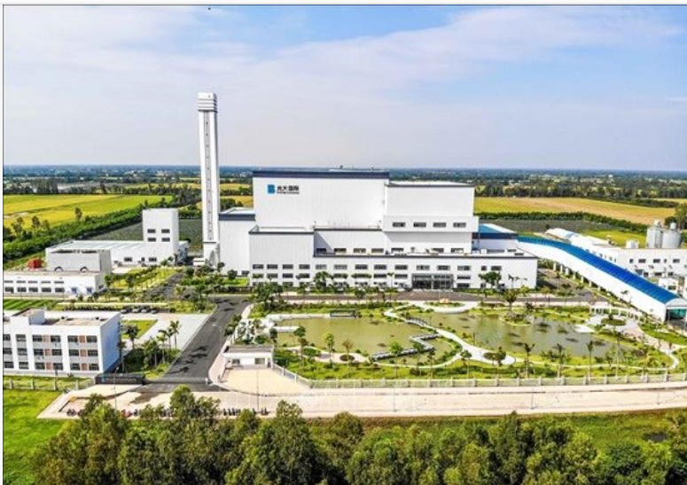
Mô hình nhà máy đốt rác phát điện EB Cần THơ

Slide 45
HIỆN TRẠNG PHÁT TRIỂN CÁC MÔ HÌNH KTTH (tt)
Nhà máy đốt rác phát điện EB Cần Thơ

Slide 46
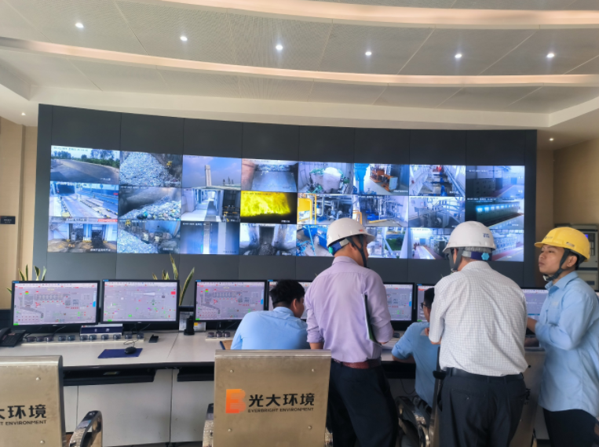
HIỆN TRẠNG PHÁT TRIỂN CÁC MÔ HÌNH KTTH (tt)
Phòng điều khiển Nhà máy đốt rác phát điện EB Cần Thơ

Slide 47
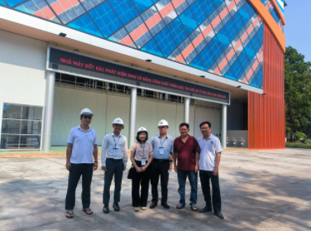
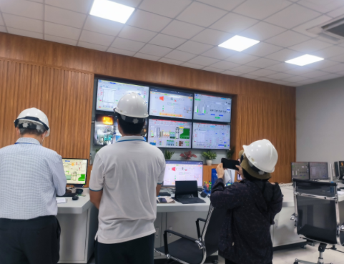
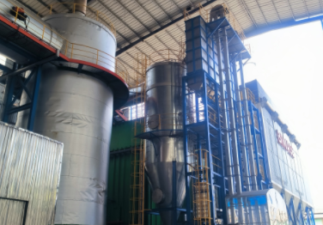
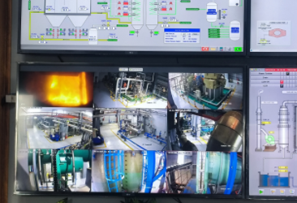
HIỆN TRẠNG PHÁT TRIỂN CÁC MÔ HÌNH KTTH (tt)
Mô hình nhà máy đốt rác phát điện BIWASE Bình Dương

Slide 48
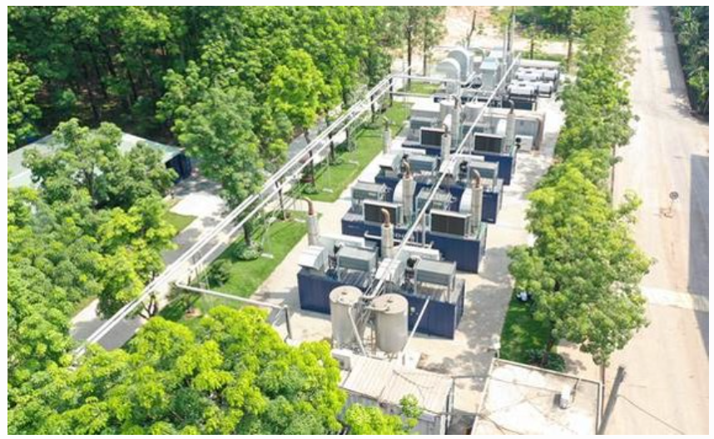
HIỆN TRẠNG PHÁT TRIỂN CÁC MÔ HÌNH KTTH (tt)
Trạm phát điện bằng khí biogas công suất 2.320 kW tại Khu liên hợp Xử lý chất thải Nam Bình Dương

Slide 49
HIỆN TRẠNG PHÁT TRIỂN CÁC MÔ HÌNH KTTH (tt)
Gần đây tiếp tục xuất hiện một số mô hình mới hướng đến gần hơn với KTTH, đó là :
- Sáng kiến Không xả thải ra thiên nhiên (Zero Waste to Nature) do VCCI khởi xướng;
- Sáng kiến tái chế nắp bia Tiger thành sắt làm cầu tại Tiền Giang (giúp thu hồi sắt);
- Ống hút làm từ cỏ và gạo thay thế cho ống hút nhựa (giúp giảm phát thải nhựa),
- Mô hình tái chế rác thải nhựa làm vật liệu xây dựng của Công ty Upp;
- Mô hình chế biến phụ phẩm thủy sản (vỏ tôm, đầu tôm,…) tạo ra Chitosan và SSE,
- Sự xuất hiện của Liên minh Tái chế Bao bì Việt Nam (Pro Việt Nam) gồm 09 công ty: Coca-Cola Việt Nam, Friesland Campina, La Vie, Nestlé Việt Nam, NutiFood, Suntory PepsiCo Việt Nam, Tetra Pak Việt Nam, TH Group và URC Việt Nam,….
- Các điển hình này cần được tổng kết, đánh giá dựa trên những nguyên tắc, tiêu chí cơ bản của KTTH, từ đó bổ sung hoàn thiện và nhân rộng.

Slide 50
HIỆN TRẠNG PHÁT TRIỂN CÁC MÔ HÌNH KTTH (tt)
3.2. Những vấn đề khó khăn, bất cập trong phát triển kinh tế tuần hoàn ở Việt Nam:
- Thiếu hụt về cơ sở pháp lý cho sự phát triển của KTTH ở Việt Nam và các thông tin, hướng dẫn đầy đủ và phù hợp về các phương pháp tiếp cận xây dựng mô hình KTTH trong doanh nghiệp.
- Thiếu các chính sách toàn diện và chế độ hỗ trợ phù hợp từ Chính phủ để phát triển mô hình KTTH trong một hệ thống nhỏ.
- Không có thị trường chất thải và nguyên liệu từ chất thải, ví dụ như thị trường vật liệu và sản phẩm có thể tái chế, xúc tiến năng lượng tái tạo, v.v.
- Khả năng tận dụng chất thải của Việt Nam còn nhỏ, phụ thuộc vào các công nghệ sẵn có và cần thiết phải thay đổi hệ thống quản lý chất thải.
- Các khó khăn trong việc xây dựng hệ sinh thái công nghiệp trên cơ sở các dòng vào, dòng ra của doanh nghiệp.
- Công nghệ sản xuất và máy móc hầu hết ở mức trung bình, lạc hậu cần được thay thế để phát triển.
- Sự phối hợp các bên liên quan vẫn dựa trên lợi ích kinh tế. Điều này cần được thay đổi trong tư duy doanh nghiệp trên cơ sở thiết kế, tìm kiếm những mô hình tiêu biểu để lan tỏa.

Slide 51
ĐỀ XUẤT CÁC GIẢI PHÁP ĐẨY MẠNH TRIỂN KHAI CÁC MÔ HÌNH KINH TẾ TUẦN HOÀN TẠI
VIỆT NAM

Slide 52
ĐỀ XUẤT CÁC GIẢI PHÁP
(1). Thay đổi tư duy phát triển :
- Thay đổi tư duy phát triển từ nền “kinh tế tuyến tính” sang “nền kinh tế tuần hoàn”, từ “tăng trưởng nâu” sang “tăng trưởng xanh”, từ “chất thải’ đến “coi chất thải là tài nguyên”, từ “tiêu hủy chất thải” sang “tái chế chất thải”, từ “quan lý chất thải” sang “quản lý tổng hợp chất thải”.
- Cần thực thiện tốt công tác quy hoạch, thực hiện lồng ghép các nội dung KTTH vào quy hoạch cấp quốc gia, cấp tỉnh giai đoạn 2021-2030, tầm nhìn đến năm 2050.
- Xây dựng Kế hoạch hành động phát triển kinh tế tuần hoàn cấp quốc gia, cấp tỉnh đến năm 2025, tầm nhìn đến năm 2030 theo quy định của Luật Bảo vệ môi trường năm 2020, Nghị định 08/2022/NĐ-CP, Thông tư 02/2022/TT-BTNMT.

Slide 53
ĐỀ XUẤT CÁC GIẢI PHÁP (tt)
(2). Cần thúc đẩy phát triển nền kinh tế xanh, kinh tế tuần hoàn trên cơ sở ưu tiên triển khai các giải pháp tăng cường tái chế chất thải, bao gồm:
- Đẩy mạnh phân loại rác tại nguồn và triển khai đồng bộ các giải pháp hỗ trợ tái chế các phế liệu thu được.
- Triển khai quy định về trách nghiệm mở rộng của nhà sản xuất, nhập khẩu (EPR).
- Áp dụng tổng hợp tất cả 4 nhóm công cụ quản lý môi trường bao gồm : công cụ chính sách pháp luật; công cụ kỹ thuật, công nghệ; công cụ kinh tế; công cụ truyền thông, nâng cao nhận thức trong công tác quản lý chất thải rắn.
- Huy động 04 nhà : nhà quản lý, nhà khoa học, nhà doanh nghiệp và nhà dân (cộng đồng) cùng tham gia vào quá trình quản lý tổng hợp chất thải rắn

Slide 54
ĐỀ XUẤT CÁC GIẢI PHÁP (tt)
(3). Để tăng cường quản lý và thúc đẩy mô hình KTTH đối với một số loại phế liệu hoạt động tái chế, cần triển khai một số giải pháp chính như:
- Đánh giá được hiện trạng phát sinh và tiềm năng cung ứng phế liệu từ hoạt động phân loại chất thải rắn sinh hoạt;
- Đánh giá được hiện trạng thu mua, tái chế phế liệu; hiện trạng và tiềm năng tiêu thụ sản phẩm tái chế;
- Đề xuất được thể chế pháp lý hỗ trợ quản lý và phát triển hoạt động thu mua, tái chế phế liệu;
- Định hướng không gian phát triển công nghiệp tái chế;

Slide 55
ĐỀ XUẤT CÁC GIẢI PHÁP (tt)
(4). Để thúc đẩy phát triển mô hình KTTH đối với tái chế chất thải cần phát triển thị tường tái chế và thị trường tiêu thụ các sản phẩm tái chế, cụ thể như sau :
- Triển khai đồng bộ các giải pháp phát triển thị trường đối với nguyên liệu tái chế và các sản phẩm tái chế.
- Đa dạng hóa các hình thức, nguồn vốn đầu tư hỗ trợ hoạt động tái chế và tiêu thụ các sản phẩm tái chế.
- Thành lập các đơn vị đầu mối trao đổi, liên kết, cung cấp thông tin về thị trường nguyên liệu tái chế và sản phẩm tái chế.
- Đẩy mạnh vai trò của các hiệp hội doanh nghiệp tham gia thị trường tái chế.
- Đẩy mạnh tuyên truyền nâng cao nhận thức về lợi ích của sản phẩm tái chế, thay đổi thói tiêu dùng các sản phẩm tái chế.

Slide 56
ĐỀ XUẤT CÁC GIẢI PHÁP (tt)
(5). Đẩy mạnh triển khai áp dụng chiến lược 10R, bao gồm:
- Từ chối (Refuse),
- Suy nghĩ lại (Rethink),
- Giảm thiểu (Reduce),
- Tái sử dụng (Reuse),
- Tu sửa (Repair),
- Tân trang (Refurbish),
- Tái sản xuất (Remanufacture),
- Thay đổi mục đích (Repurpose),
- Tái chế (Recycle),
- Thu hồi (Recover).

Slide 57
ĐỀ XUẤT CÁC GIẢI PHÁP (tt)
(6). Tăng cường nghiên cứu, hợp tác chuyển giao công nghệ :
- Nghiên cứu, triển khai công nghệ tái chế phế liệu nhựa PS (xốp) để sản xuất bê tông nhẹ làm trần nhà, tấm ngăn cách âm.
- Nghiên cứu, triển khai công nghệ tái chế phế liệu nhựa PP (bao bì dệt, dây nhựa) để sản xuất bê tông cốt sợi làm các cấu kiện kè bờ, chống sạt lở, cột hàng rào, cọc trồng thanh long, hồ tiêu, làm đường giao thông nông thôn …
- Nghiên cứu, triển khai công nghệ tái chế phế liệu nhựa PE, PP, PS để sản xuất cừ nhựa kè bờ sông, rạch, bờ biển; ván nhựa làm copha phục vụ xây dựng; mặt bàn, ghế; tấm pallet, tấm vách ngăn …
- Nghiên cứu, triển khai công nghệ tái chế phế liệu nhựa LDPE, phế liệu cao su để sản xuất ra cao su nhiệt dẻo, từ đó sản xuất ra các các loại cao su kỹ thuật.
- Nghiên cứu, triển khai công nghệ tái chế phế liệu nhựa PET để sản xuất sợi, dệt thành các sản phẩm vải.
- Nghiên cứu, triển khai công nghệ tái chế phế liệu cao su mềm (Găng tay, găng tay y tế) để sản xuất ra các tấm đệm chống ma sát, chống trượt (tấm lót ô tô, lót sàn thi đấu thể thao …), chống va đập (cầu cảng).
- Phế liệu cao su cứng (đế giày, chất thải giày da, săm lốp …) được xay nghiền nhỏ thành bột, sau đó phối trộn một tỷ lệ nhất định với cao su để cán thành các sản phẩm đế giày, lót sân đấu thể thao, sản xuất các chi tiết cao su kỹ thuật (ví dụ: joăng cao su) ...

Slide 58
ĐỀ XUẤT CÁC GIẢI PHÁP (tt)
(7). Xây dựng hệ thống dữ liệu toàn diện và dễ tiếp cận nhằm cung cấp nền tảng thông tin kiến thức để phân tích, đánh giá, dự báo các quá trình liên quan tới cơ hội, thách thức, và các rủi ro liên quan đến phát triển KTTH. Sự hỗ trợ của công nghệ dữ liệu lớn, trí tuệ nhân tạo, hệ thống máy tính phần mềm sẽ giúp cho công tác thu thập, lưu trữ và sử dụng dữ liệu dễ dàng và hiệu quả hơn, gắn liền với phát triển công nghệ, kinh tế số và cách mạng công nghiệp 4.0.
(8). Cùng với việc thúc đẩy hợp tác giữa Việt Nam và các quốc gia có mục tiêu phát triển KTTH, cần chủ động tham gia tăng cường hợp tác với các quốc gia có kinh nghiệm về thực hiện KTTH đặc biết là thành viên ASEAN, tranh thủ sự hỗ trợ nhằm nâng cao năng lực nghiên cứu, đào tạo, hợp tác nghiên cứu chuyển giao khoa học công nghệ, nguồn tài trợ thực hiện các nhiệm vụ, giải pháp để phát triển KTTH.

Slide 59
ĐỀ XUẤT CÁC GIẢI PHÁP (tt)
(9). Tổ chức đào tạo, nâng cao năng lực chuyên môn, nghiệp vụ, kỹ năng quản lý cho đội ngũ cán bộ quản lý, nghiên cứu khoa học, thiết kế, xây dựng và quản lý phát triển KTTH; đồng thời cập nhật những kiến thức mới, đảm bảo cơ cấu hợp lý trong kiến thức chuyên ngành tương ứng với trình độ chung của các nước trong khu vực, phấn đấu đạt trình độ quốc tế trong lĩnh vực phát triển KTTH.
(10). Phát huy vai trò các phương tiện thông tin đại chúng trong việc nâng cao nhận thức của cộng đồng về các chủ trương, chính sách và pháp luật về phát triển KTTH; duy trì nội dung giáo dục ý thức phát triển KTTH trong hệ thống giáo dục quốc dân. Phối hợp với các cơ quan Báo chí, Đài Phát thanh - Truyền hình tuyên truyền, phổ biến về các quy định, định hướng trong công tác quản lý phát triển KTTH. Xây dựng và thực hiện Đề án Tuyên truyền phố biến giáo dục pháp luật, nâng cao nhận thức cộng đồng về phát triển KTTH.

Slide 60
ĐỀ XUẤT CÁC GIẢI PHÁP (tt)
(11). Tăng cường đầu tư và sử dụng có hiệu quả nguồn vốn từ ngân sách nhà nước cho công tác điều tra cơ bản, đánh giá và dự báo diễn biến về phát triển KTTH trên địa bàn tỉnh. Tranh thủ tối đa và sử dụng có hiệu quả các nguồn vốn hỗ trợ phát triển chính thức cho phát triển KTTH. Huy động các nguồn đầu tư từ xã hội, cả trong và ngoài nước cho công tác quản lý phát triển KTTH.
(12). Xây dựng cơ chế, nguồn vốn khuyến khích, hỗ trợ các doanh nghiệp đổi mới dây chuyền sản xuất theo hướng hiệu quả tài nguyên, tiết kiệm năng lượng và bảo vệ môi trường; hỗ trợ tín dụng, trợ giá sản phẩm tái chế; hình thành và phát triển thị trường các sản phẩm tái chế, xanh, sạch, thân thiện với môi trường.

Slide 61
KẾT LUẬN-KIẾN NGHỊ

Slide 62
KẾT LUẬN
Bài báo đã trình bày về sự cần thiết chuyển đổi mô hình kinh tế từ tuyến tính sang tuần hoàn, phân tích về cách tiếp cận và cơ sở pháp lý, đánh giá hiện trạng phát triển KTTH tại Việt Nam, từ đó đã đề xuất các giải pháp thúc đẩy phát triển KTTH tại Việt Nam, tập trung vào 3 lĩnh vực, bao gồm:
- Sử dụng hợp lý, tiết kiệm tài nguyên (đất đai, tài nguyên nước, tài nguyên khoáng sản, tài nguyên sinh học, tài nguyên biển và hải đảo, tài nguyên khí hậu (năng lượng mặt trời, năng lượng gió)).
- Kéo dài thời gian sử dụng vật liệu, thiết bị (Sử dụng vật liệu bền vững, kéo dài tuổi thọ thiết bị, tân trang thiết bị).
- Tái chế chất thải (Tái chế chất thải rắn, chất thải nguy hại, tái chế nước thải, tái chế bụi, khí thải).

Slide 63
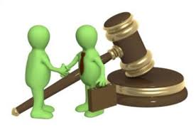
KIẾN NGHỊ
- Xây dựng kế hoạch hành động phát triển KTTH cấp quốc gia và cấp tỉnh đến năm 2030 làm cơ sở đẩy mạnh triển khai các mô hình kinh tế tuần hoàn tại Việt Nam.
- Nhanh chóng quy hoạch không gian phát triển công nghiệp tái chế,
- Triển khai những mô hình thí điểm triển khai phát triển kinh tế tuần hoàn đối với một số loại phế liệu,
- Chuẩn bị về mặt nguồn lực, chính sách, thể chế nhằm thúc đẩy phát triển ngành công nghiệp tái chế,

